Slide 1
高速电梯电气系统解决方案
电梯事业部
密级[公开]
All rights reserved 汇川技术，内部资料
Company Confidential 注意保密，严禁外传
2020-02
Notes:
Use the presentation mode to guide through all the aids.

Slide 2
01
高速梯总体解决方案
02
主要产品组成介绍
03
电气设计与实现
04
应用案例

Slide 3
一、高速梯总体解决方案
方案总成
1、NICE四象限电梯控制系统-------对电梯进行基本功能控制和曳引机驱动控制；
2、独立的安全控制系统：
井道绝对位置检测系统 ------对电梯进行独立的安全功能控制。
电梯基本功能控制
NICE四象限控制系统
电
梯
CANOPEN
电梯安全功能控制
井道绝对位置检测系统

Slide 4
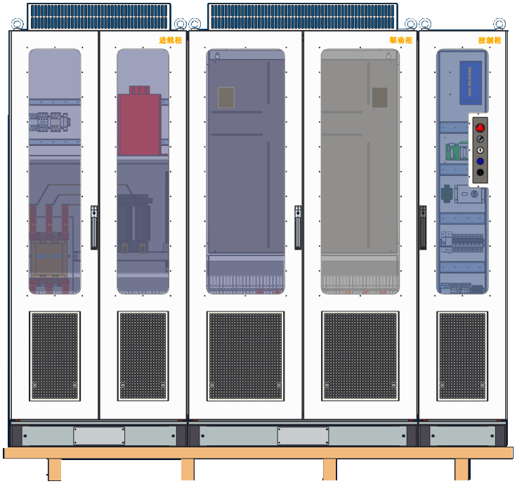
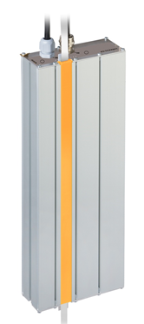
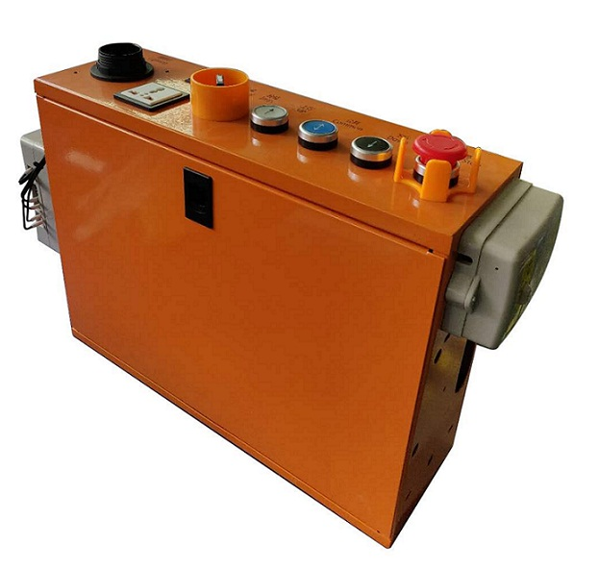
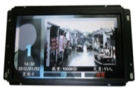
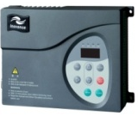
一、高速梯总体解决方案
系统构成
高速梯四象限控制柜
+
高速梯专用较顶检修箱
厅外显示板
井道磁栅尺位置系统
（LIMAX33 CP）
轿内显示板
门机变频器
轿内指令板
井道绝对位置检测系统
电梯控制系统

Slide 5
一、高速梯总体解决方案
井道开关配置
井道配置只需要附加一套磁栅尺位置测量系统，同时保留极限位置开关，其他开关均可省去。电梯的停靠依据磁栅尺的位置实现准确平层。
备注：磁栅尺位置系统具有减行程功能，因此缓冲器按照国标的要求可以进行降档使用。
节省井道开关一览表：
井道开关 | 插板 | 平层感应器 | 减速开关 | 限位开关 | 极限开关 | 提前开门模块 | 减行程模块
配置 | ╳ | ╳ | ╳ | ╳ | √ | ╳ | ╳

Slide 6
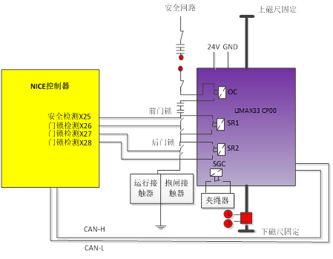
一、高速梯总体解决方案
电气实现基本原理
1、磁栅尺系统作为附加的一套独立的安全部件SIL3，独立完成减行程、轿厢意外移动、提前开门、再平层、超速保护五大安全功能的保护；
2、NICE控制器和磁栅尺控制器之间CAN通讯，相互之间进行速度和位置的冗余检验

Slide 7
二、主要产品组成介绍
逆变部分---NICE3000+控制器
极强的功率扩展能力，借助汇川的变频器平台，可快速实现更大功率的产品扩展。
目前可直接支持最大450kw变频器的功率选型：
项目 | 规格
功率 | 37 | 45 | 55 | 75 | 90 | 110 | 132 | 160 | 200 | 220
额定输入电流（A） | 69 | 89 | 106 | 139 | 164 | 196 | 240 | 287 | 365 | 410
额定输出电流（A） | 75 | 91 | 112 | 150 | 176 | 210 | 253 | 304 | 377 | 426
功率 | 250 | 280 | 315 | 355 | 400 | 450
额定输入电流（A） | 441 | 495 | 565 | 617 | 687 | 782
额定输出电流（A） | 465 | 520 | 585 | 650 | 725 | 820

Slide 8
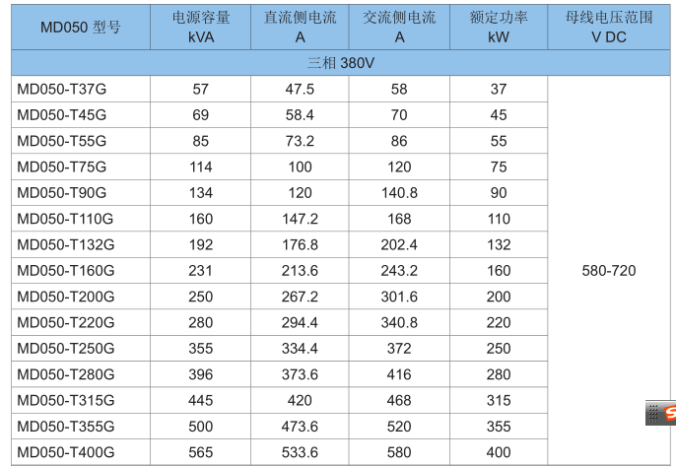
二、主要产品组成介绍
能量回馈部分---MD050主动式前端单元（AFE）

Slide 9
二、主要产品组成介绍
能量回馈部分---MD050主动式前端单元（AFE）
性能指标：
1）外置滤波器、电抗器；
2）功率因数大于0.98；
3) 可控整流谐波电流小于5%，电网电压
谐波小于3%；
4）可将95%以上的再生电能回收利用。

Slide 10
二、主要产品组成介绍
井道绝对位置测量系统
将轿厢绝对位置测量与电梯功能结合，可以实现以下功能：
安全功能描述
序号 | 功能描述 | 国标要求安全完整性等级 | 本产品
1 | 提前开门功能 | SIL2 | SIL3
2 | 再平层功能 | SIL2 | SIL3
3 | 轿厢意外移动UCMP | SIL2 | SIL3
4 | 超速保护，大于额定速度的115% | SIL2 | SIL3
5 | 减行程 | SIL3 | SIL3
非安全功能描述
序号 | 功能描述 | 实现描述
1 | 防错层保护 | 与控制系统结合实现
2 | 节省开关部件 | 节省原有井道系统内的平层插板、平层开关、强迫减速开关、限位开关等信号开关
3 | 绝对位置和速度检测 | 可实时检测轿厢的位置和速度信息
4 | 门锁短接检测 | 与控制系统结合实现

Slide 11
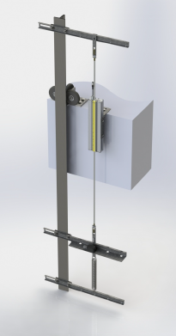
二、主要产品组成介绍
井道绝对位置测量系统
产品特色：
安装在轿厢顶部，相比传统方案，可实现电梯位置的精准定位，不会因断电、钢丝绳打滑导致位置丢失，错层；
集成提前开门、再平层、轿厢意外移动UCMP、超速、减行程
五大安全功能，SIL3安全等级认证，让电梯更安全可靠；
省掉隔磁板、平层感应器、换速开关、限位开关、提前开门
模块等，让井道更简洁；
磁编码识别技术，不受烟、尘、油污的影响，系统更可靠；
超高速电梯减行程技术，降低缓冲器规格和底坑深度，节约成本。

Slide 12
二、主要产品组成介绍
井道绝对位置测量系统
磁尺：
特点：
■ 适用于恶劣环境、耐用、低成本、长寿命
■ 抗污、抗烟雾、抗潮湿
■ 简单、灵活安装
■ 测量长度至260m，分辨率1mm
■ 测量速度最大10m/s
■ 绝对位置测量，即使长时间断电也无须重新学习
■ 无噪音测量
备注：整捆260m,在订货时需要根据每个项目电梯的行程长度，进行裁剪。

Slide 13
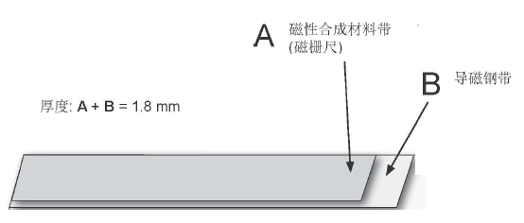
二、主要产品组成介绍
井道绝对位置测量系统
磁尺的编码：
• 伪随机绝对编码
• 每个位置只出现一次
• 随时可得瞬时位置
磁尺：
A：具有高柔韧性的磁性合成材料
B：导磁钢带，保护合成材料磁尺免受机械损伤，并且同时形成磁短路。

Slide 14
二、主要产品组成介绍
高速梯控制柜
支持最大梯速达10m/s，可非标定制更大功率
控制柜；
四象限控制，可实现能量回馈，高效、节能、环保；
强弱电分开走线，减少干扰；
防尘设计，配备散热风扇，有效提高器件使用寿命。
大功率控制柜强电全铜牌走线，布局合理美观；
· 控制柜2+1三柜模式，便于适应现场土建条件调整安装位置；
· 柜门透明亚克力面板设计，内部一目了然。
14

Slide 15
二、主要产品组成介绍
控制柜产品型号
产品型号 | 中文描述 | 额定输出电流(A)
NICE-CH-B-AP1-4FE37 | 高速电梯四象限控制柜37kw | 75
NICE-CH-B-AP1-4FE45 | 高速电梯四象限控制柜45kw | 91
NICE-CH-B-AP1-4FE55 | 高速电梯四象限控制柜55kw | 112
NICE-CH-B-AP1-4FE75 | 高速电梯四象限控制柜75kw | 150
NICE-CH-B-AP1-4FE90 | 高速电梯四象限控制柜90kw | 176
NICE-CH-B-AP1-4FE110 | 高速电梯四象限控制柜110kw | 210
NICE-CH-B-AP1-4FE132 | 高速电梯四象限控制柜132kw | 253
NICE-CH-B-AP1-4FE160 | 高速电梯四象限控制柜160kw | 304
NICE-CH-B-AP1-4FE200 | 高速电梯四象限控制柜200kw | 377
NICE-CH-B-AP1-4FE220 | 高速电梯四象限控制柜220kw | 426
NICE-CH-B-AP1-4FE250 | 高速电梯四象限控制柜250kw | 465
NICE-CH-B-AP1-4FE280 | 高速电梯四象限控制柜280kw | 520

Slide 16
二、主要产品组成介绍
高速梯控制柜
一柜式和四柜式控制柜尺寸规格：
· | 一柜式(四象限) | 三柜式（四象限）
功率划分 | 45-110KW;（可覆盖3~4m/s） | 132~280KW（可覆盖.5~10m/s）
尺寸 (高×宽×厚mm) | 1824×957×798 | 2000×2245×650(整体尺寸)

Slide 17
二、主要产品组成介绍
一柜式控制柜内部布局：
备注：滤波器、电抗器、变压器等配件安装在柜体的背面。

Slide 18
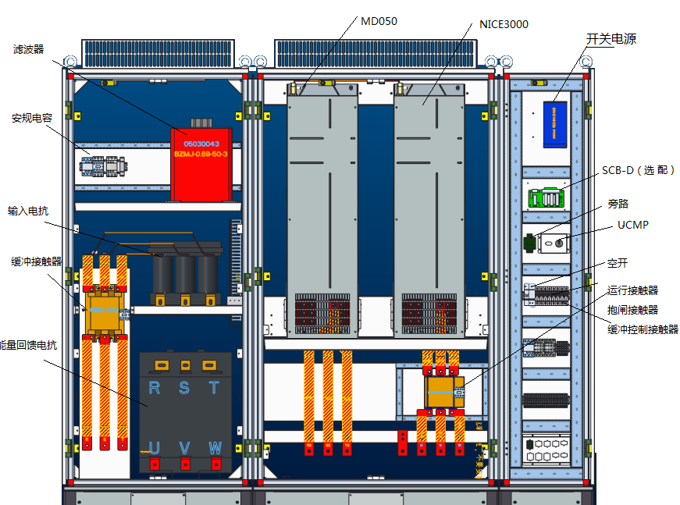
二、主要产品组成介绍
三柜式控制柜内部布局：
备注：变压器安装在柜体的背面。

Slide 19
三、电气设计与实现
1.
井道绝对位置磁栅尺工作原理
2.
磁栅尺系统要能正常工作，需要学习两组数据： ■ 上下极限参考位置
■ 每层的平层位置
学习方式步骤：
1、学习上下极限参考位置：
在机房设置控制器进入参考位置学习模式，并自动运行学习上下极限位置。
2、楼层粗调：
设置控制器进入楼层手动学习模式，然后人进入轿厢，站在轿顶，从下往上，电梯开到平层位置，按住检修上行+下行按钮确认楼层位置。
3、楼层精调
整个楼层学习完成后，进入轿厢逐层精调每个楼层。进入轿厢，使用最高和最低楼层调整平层，按住开门按钮+关门按钮确定平层位置。
3.

Slide 20
三、电气设计与实现
井道绝对位置磁栅尺工作原理
在井道信息学习完毕后，便可以快车运行， 电梯控制器和磁栅尺系统内，都会存储楼层信息，上电时相互校验，因此更换其中任何一个部件，都要重新做井道自学习，正常运行时，磁栅尺系统传输实时位置信息和模拟门区，保证系统运行。
安全功能实现
■ 磁栅尺系统实时检测轿厢速度，一旦超速额定速度115%，则断开SR继电器，断开安全回路；
■ 提前开门或再平层时，电梯控制器发出封门指令，磁栅尺系统根据轿厢的平层位置和实时速度，判定若条件满足，执行封门指令，实现提前开门和再平层功能；
■ 轿厢意外移动判定，在封门过程中，一旦速度异常或脱离门区，判定发生轿厢意外移动，断开SR、DR1和DR2，报故障；
■ 极限功能，电梯轿厢位置异常，离开上下极限限定的区域，则断开SR继电器，报故障。

Slide 21
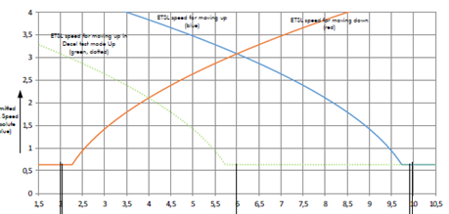
三、电气设计与实现
减行程实现原理
磁栅尺系统实时检测轿厢的位置和速度，电梯在往端站运行时，将电梯的实时速度，和系统设定的与位置有关的函数所决定的保护速度进行比较，一旦检测到轿厢速度异常，断开SR继电器，切断开关回路。
速度和距离端站的位置函数如下：
V0：最大保护速度
V_{Buffe}：缓冲器的设计速度，默认为0.600m/s
a：制动器制停的减速度，默认1.4m/s2，可设置
t_{del}：制动器的动作延时，默认200ms,可设置
s：距离端站的距离
计算公式：
V₀ = MAX ( sqrt ( 2 * a* s + V_{Buffer}² + a² * t_{del}²) – a*t_{del} ; V_{Buffer})

Slide 22
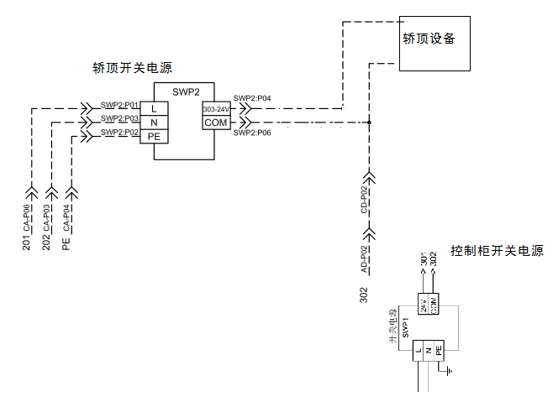
三、电气设计实现
24V开关电源压降解决方案
随行线缆24V开关电源压降解决方案：
轿顶采用独立的开关电源供电，因此选用较顶检修箱时，选取MCTC-CTW-G1高速梯专用较顶检修箱

Slide 23
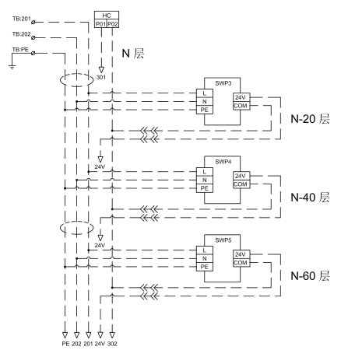
三、电气设计实现
24V开关电源压降解决方案
井道线缆24V开关电源压降解决方案：
根据电缆的阻值和显示板的功耗，合理的增加24V补偿电源。

Slide 24
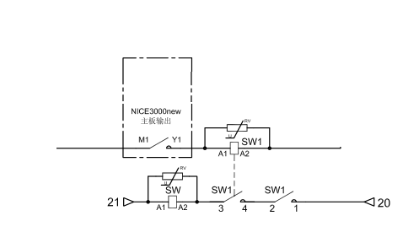
三、电气设计实现
安全回路压降解决方案
安全回路110VAC，变压器出端电压提高至125V，并采用小接触器驱动大接触器，保障接触器的可靠吸合。

Slide 25
三、电气设计实现
高速梯专用随行线缆
H05V3V3D3H6-F 18×1+(2×2P)×1+(2×2)×2.5+1×2+4×G652D

Slide 26
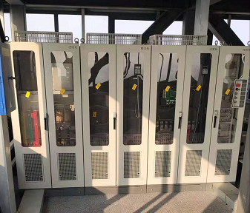
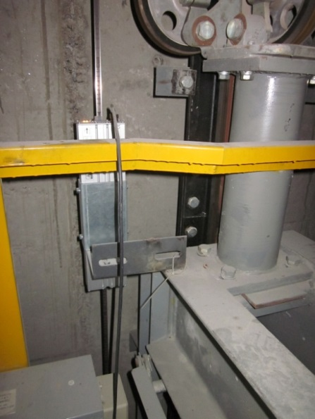
四、应用案例
现场案例
高速梯控制柜
磁栅尺传感器安装（装在轿顶）
磁尺安装

Slide 27
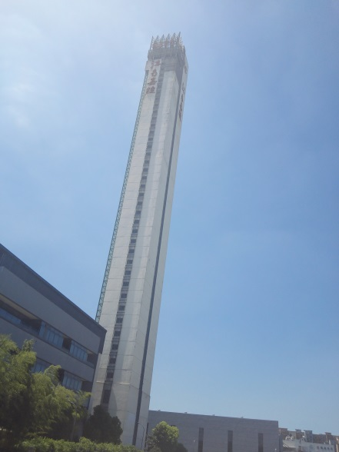
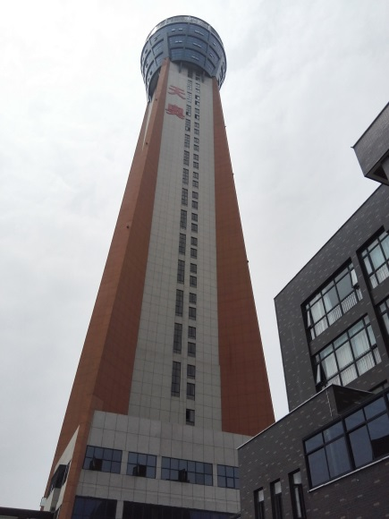
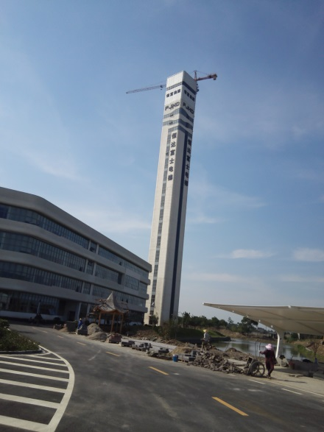
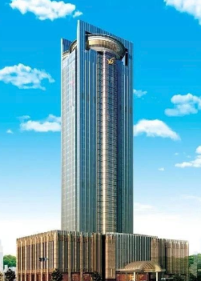
四、应用案例
样板案例
江南嘉捷 试验塔 8m/s
天奥电梯 试验塔 10m/s
恒达富士 试验塔 10m/s
云南曲靖京都国际 3.5m/s
苏州东方之门 3.5m/s
陕西渭南黄河明珠大酒店 4m/s

Slide 28
四、应用案例

